Slide 1
KOV poliitika valdkond haldusreformi järgselt
Mart Uusjärv
Rahandusmininisteeriumi regionaalhalduspoliitika osakonna juhataja
09.11.2018

Slide 2

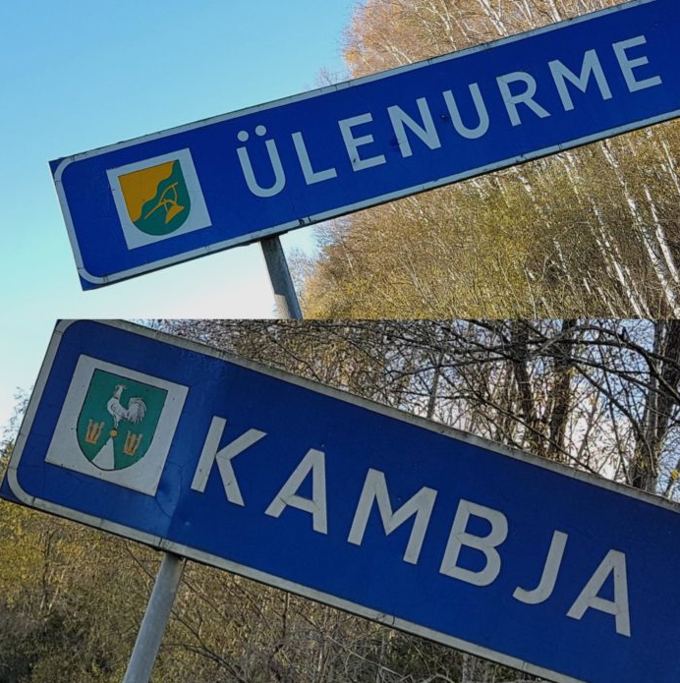

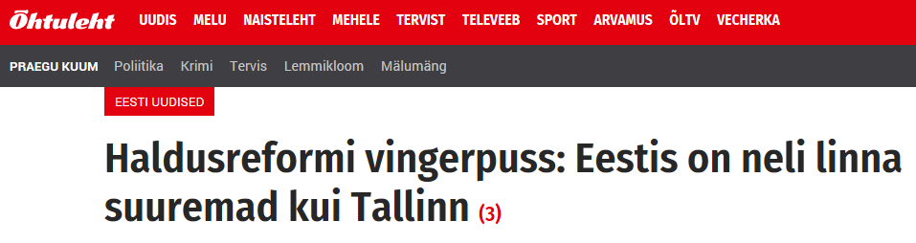
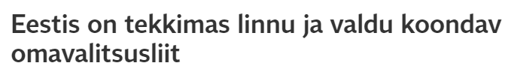
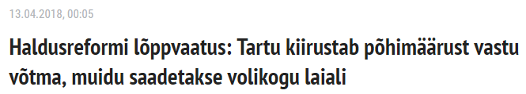
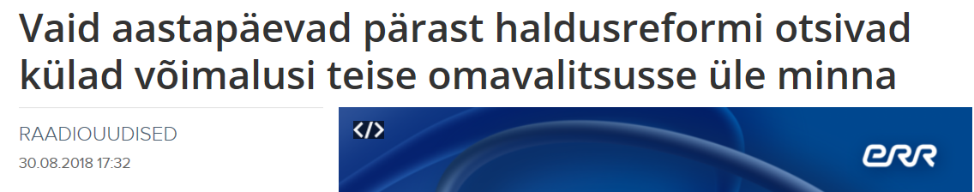
Haldusreformi järgsed teemad

Slide 3
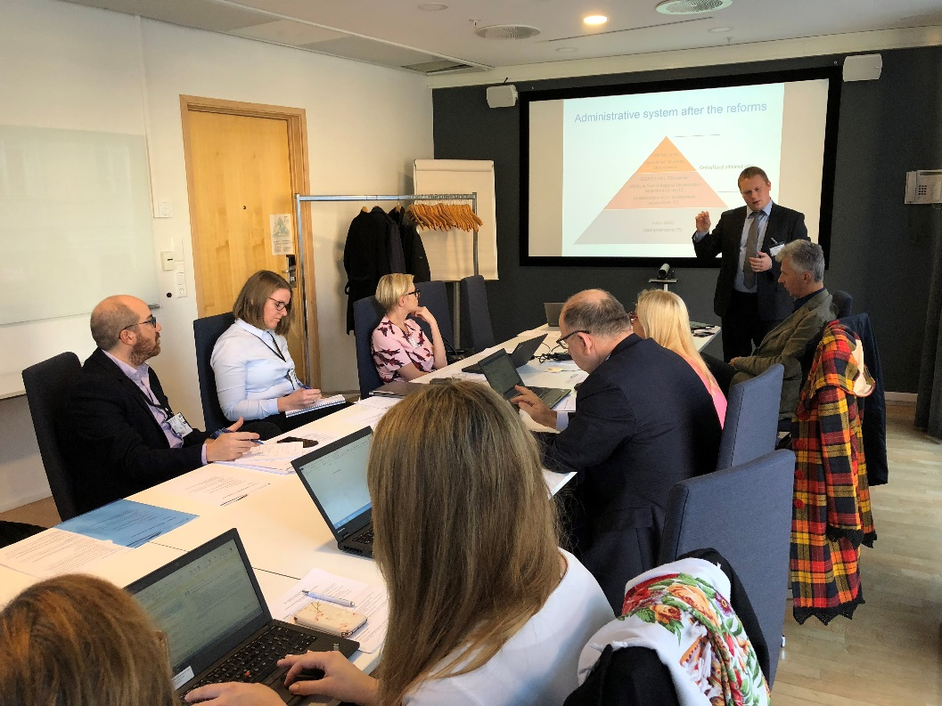

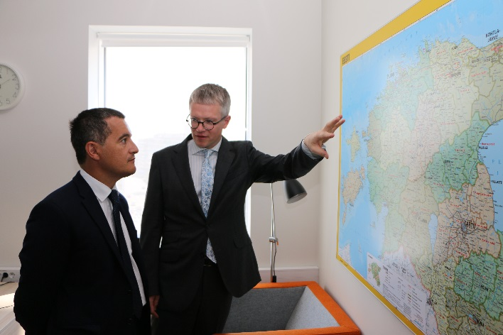
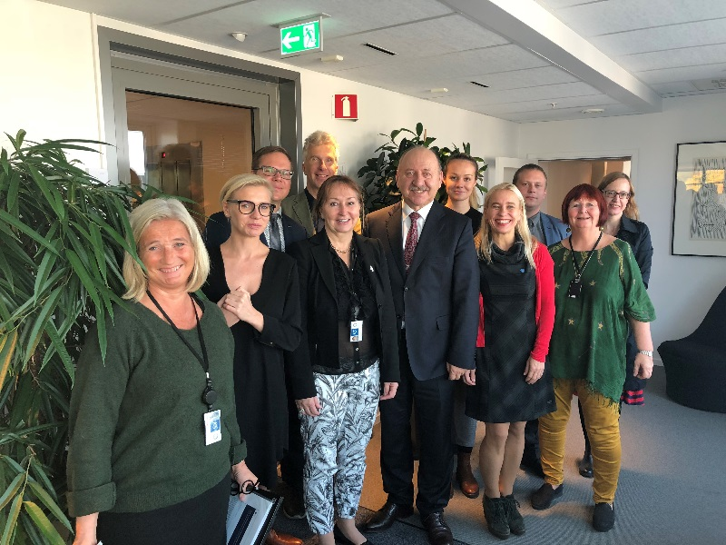
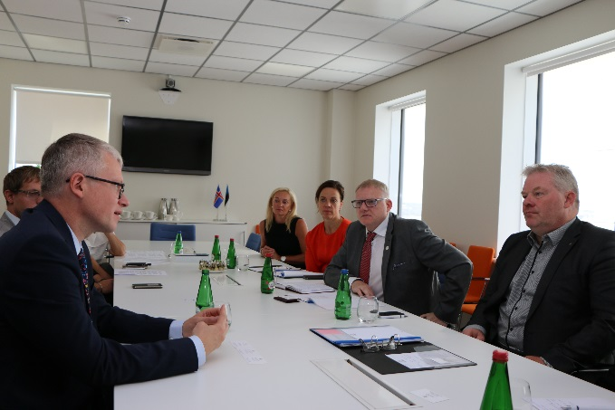
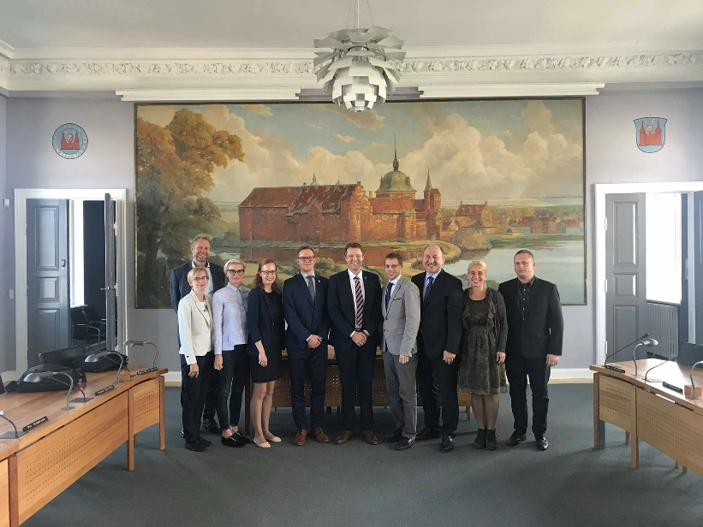
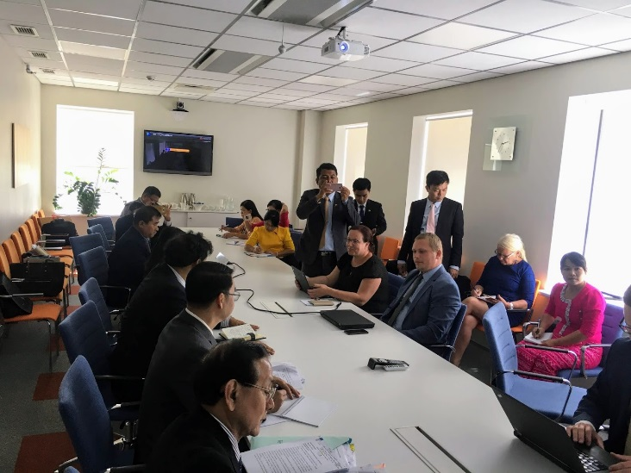
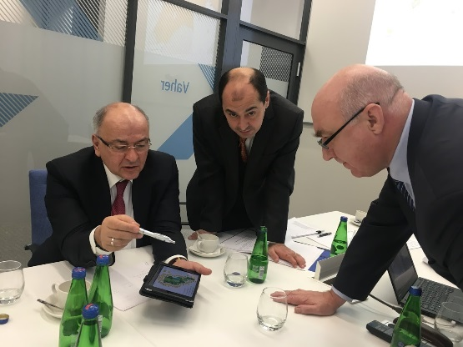

Slide 4
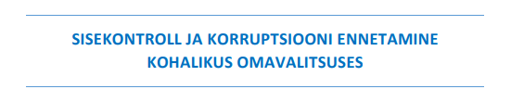
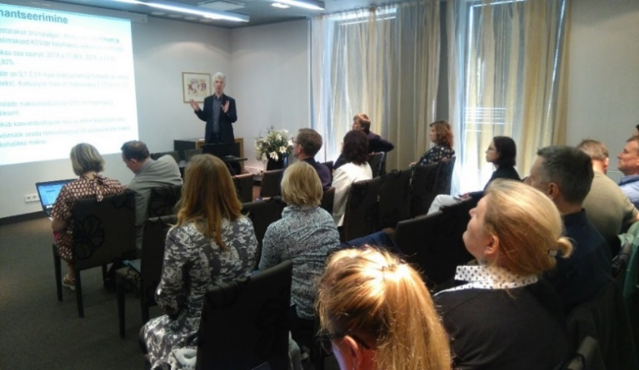

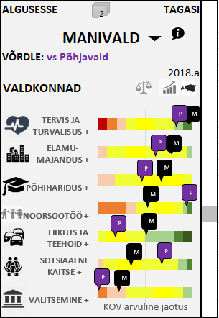
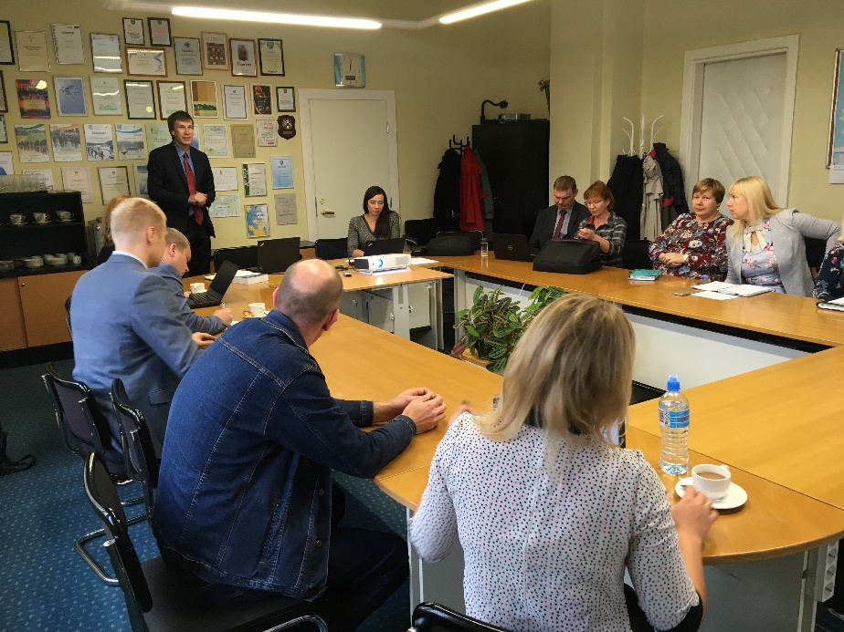
Haldusreformi järgsed tegevused RM-is

Slide 5
Ametikohtade muutus seoses haldusreformiga
Ametnike koguarv ühinenud KOVides on vähenenud üle 300 teenistuskoha ehk ca 10% võrra.
Langenud on tugiteenuseid osutavate ametnike või töötajate osakaal.
Suurenenud on teenuste korraldamise ja pakkumisega tegelevate ametnike osakaal.
Tekkinud on võimalus katta spetsiifilisemaid valdkondi, mida varem ei olnud võimalik (sh arhivaarid, sekretärid, personalitöötajad, juristid, IT-juhid, sisekontrolörid, järelevalve ametnikud, avalike suhete ning kommunikatsioonijuhid).

Slide 6
Kuidas edasi?

Slide 7


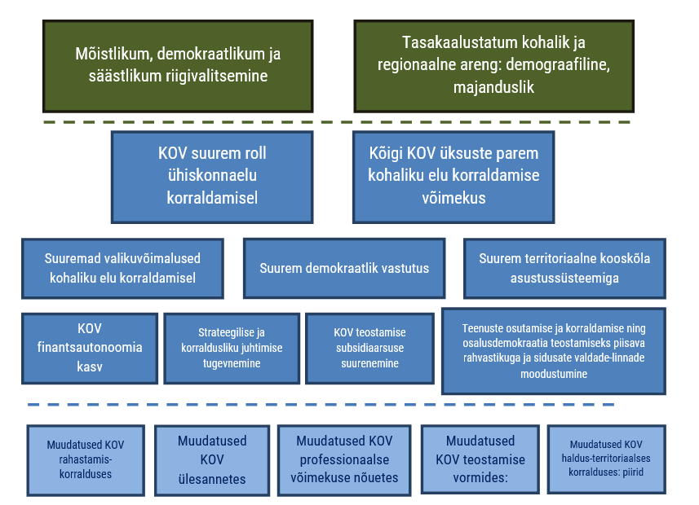
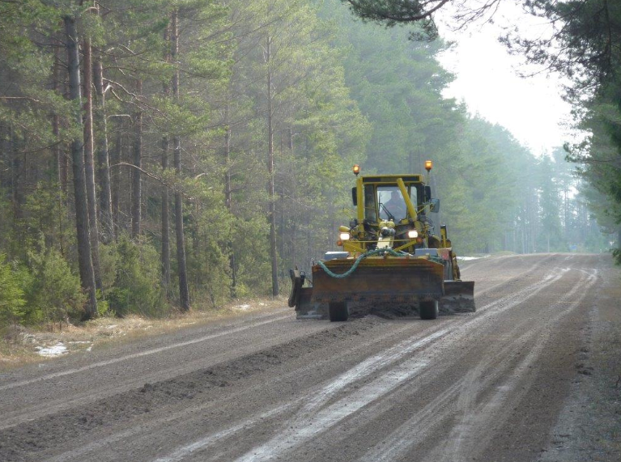

Kas läheme päriselt detsentraliseerimise teed?

Slide 8
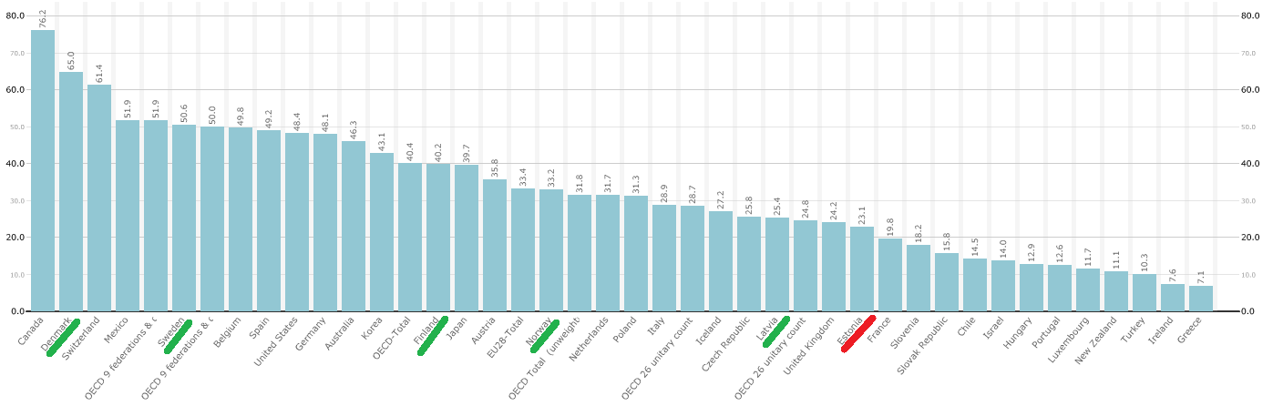
KOV otsustusõiguse ja finantsautonoomia suurendamine
Joonis. KOV kulude osakaal (%) valitsussektori kuludest OECD riikide võrdluses.
KOV-idele eraldatavatelt sihtotstarbelistelt toetustelt „siltide“ võtmine ning vahendite suunamine KOV tulubaasi ja tasandusfondi.
Kas kohalike maksude nimekiri on täna piisav?

Slide 9
KOV koostöö tugevdamine
Rohkem KOV koostööd ülesannete täitmisel (läbi KOV ühisasutuste, läbi regionaalsete liitude).
Üleriigilise KOV liitu uute võimalike kompetentside loomine (KOV IT, koolitused, õpetajate palgaläbirääkimised).
KOV tugiteenuste konsolideerimine (raamatupidamine, IT töökoha haldus).

Slide 10
Aitäh!
mart.uusjarv@fin.ee

